Slide 1
Изготовление многофункционального устройства: турник-брусья
Презентацию подготовил обучающийся МБОУ ДО ЦДТТ, ученик 9А класса МБОУ СОШ №1 Ханов Самат под руководством педагога ДО Тихонова О.И.

Slide 2
Содержание
Титульный лист
Содержание
Выбор и обоснование темы
Выбор вариантов
Инструменты необходимые для изготовления
Материалы используемые для изготовления турника
Резка металла
Техника безопасности при работе со угловой шлифовальной машиной
Сварка
Средства защиты при работе со сварочным аппаратом
Грунтовка и покраска
Техника безопасности при грунтовке и покраске металла
Обшивка подлокотников и спинки брусьев
Установка подлокотников
Экономическое обоснование

Slide 3
Выбор и обоснование темы. Введение.
Так как я увлекаюсь спортом, но в зимний период очень сложно подойти к турнику на улице. Я решил сделать своими руками турник и установить его у себя в квартире.

Slide 4
Выбор вариантов
Я рассмотрел несколько вариантов изготовления турника. В интернете представлено множество идей. Но мне понравилось идея многофункционального турника-брусьев.

Slide 5
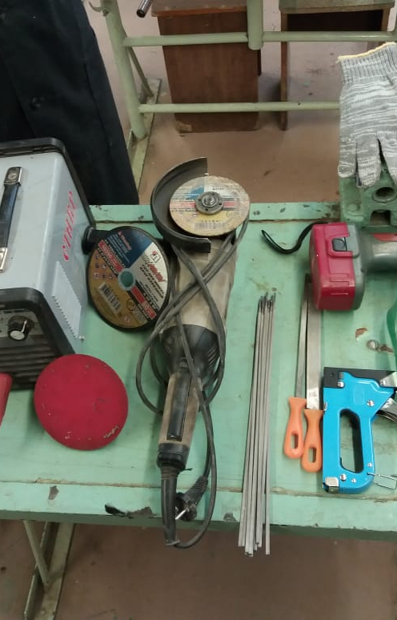
Инструменты необходимые для изготовления:
-сварочный аппарат
-шуруповерт
-угловая шлифовальная машина
-рулетка
-карандаш
-чертилка
-кисти для нанесения грунтовки и краски
-степлер

Slide 6
Материалы используемые для изготовления турника:
-квадратная труба 30мм×30мм толщиной 2мм и длинной 2800мм
-круглая труба ⌀25мм толщиной 2мм и длинной 2880мм
-ДСП 250мм×130мм
-ПВХ утеплитель для трубы ⌀25мм и длинной 1000мм
-дерматиновая кожа 600мм× 600мм
- 6 саморезов ⌀2мм×и длинною30мм
-полипропилен 280мм×300мм и толщиной 10мм
-грунтовка и краска

Slide 7
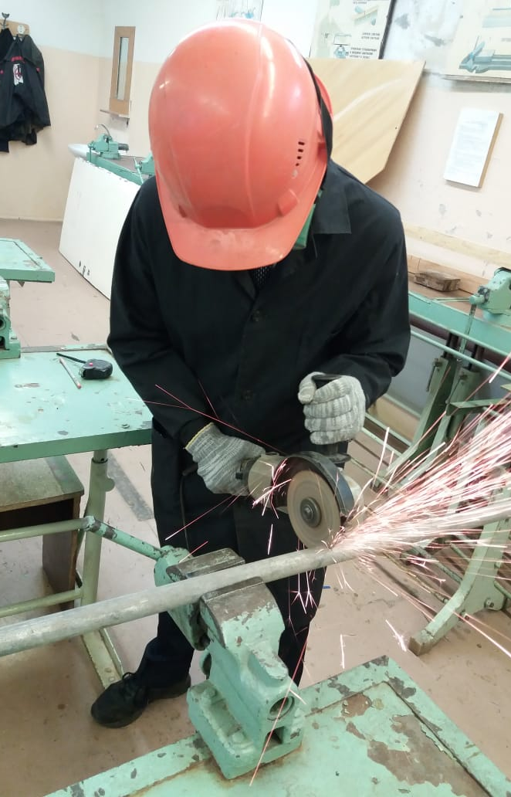
Резка металла
Осуществлялась с помощью угловой шлифовальной машины , отрезного круга по металлу и тисков

Slide 8
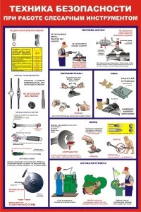
Техника безопасности при работе со угловой шлифовальной машиной
При работе с угловой шлифовальной машинкой необходимо:
-убедиться в надежности крепления деталей;
-убедиться, что в районе выполнения работ нет посторонних предметов;
-проверить исправность электрокабеля, выключателя;
-выполнять работу строго в очках, перчатках и защитном халате.

Slide 9
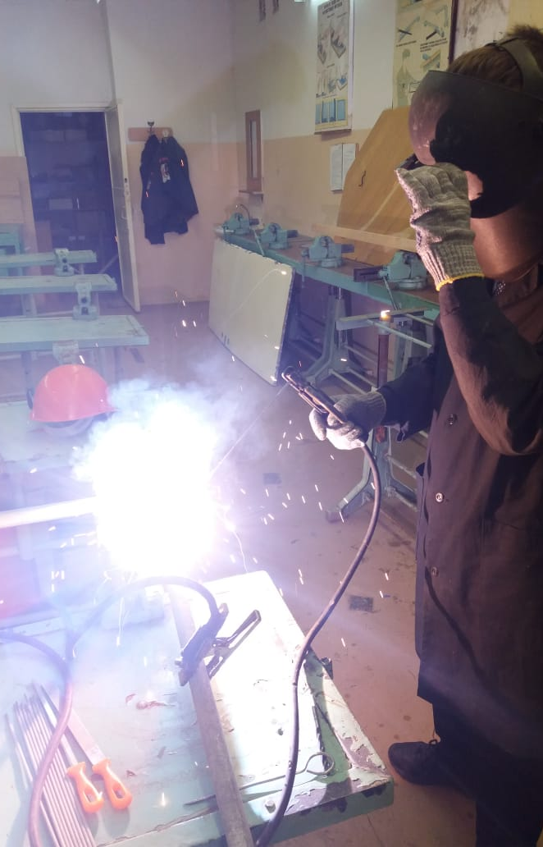
Сварка
Осуществлялась с помощью ручного сварочного аппарата переменного тока
на 220 V

Slide 10
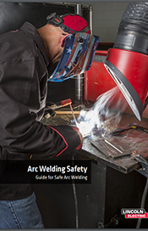
Средства защиты при работе со сварочным аппаратом
Согласно правилам техники безопасности, сварщик во время электросварки должен быть в специальной одежде. Одежда сварщика выполняется из негорючих, натуральных материалов. Для защиты рук сварщик снабжается защитными перчатками или варежками. Наиболее надежную защиту дают рабочие перчатки из спилка или замши. Обувь выполняется из различных материалов. Наиболее распространены кирзовые ботинки и сапоги. Защита лица и органов зрения производится с помощью сварочной маски или щитка. К сварочной маске инспекция по охране труда и правила техники безопасности предъявляют повышенные требования.

Slide 11
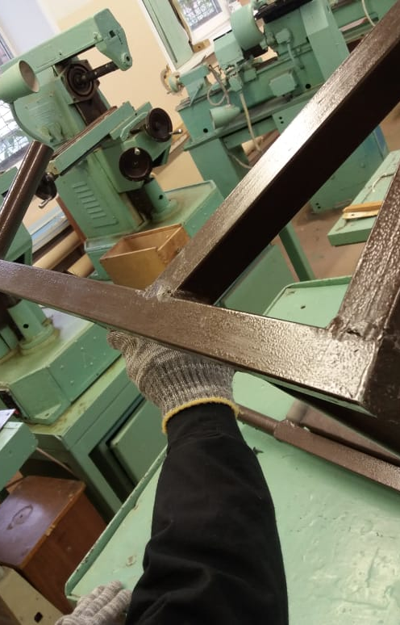
Грунтовка и покраска
Наносились с помощью кисти

Slide 12
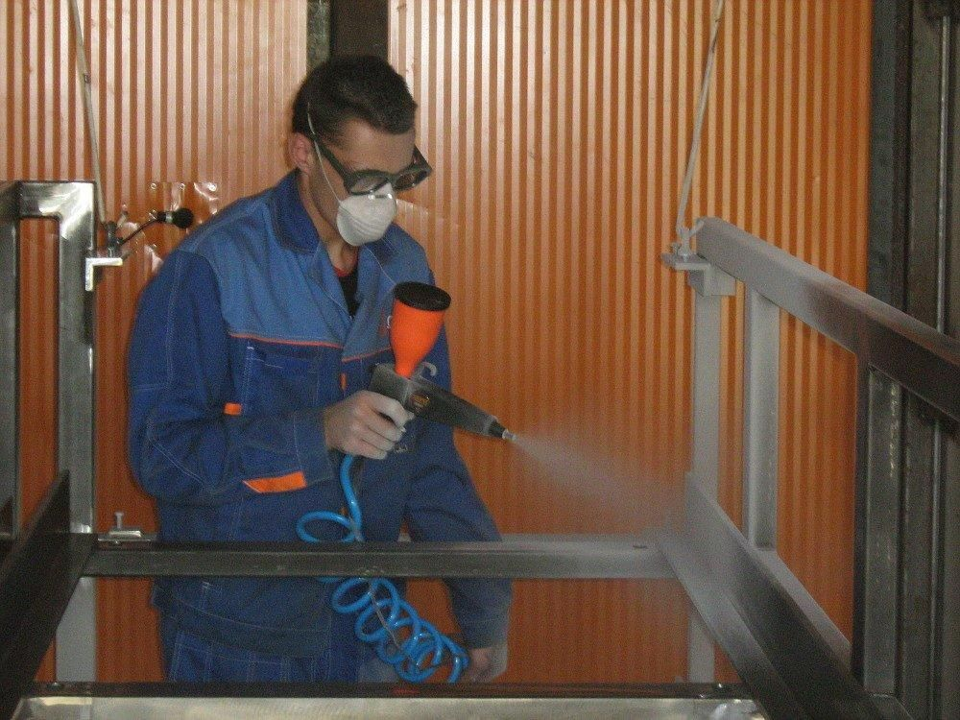
Техника безопасности при грунтовке и покраске металла
Материал горюч, поэтому в рабочей зоне не должны находиться источники огня.
Приступая к работе пары грунтовки не стоит вдыхать, лучше наденьте респиратор.
Наносить грунтовку стоит в хорошо проветриваемом помещении, используя валик, кисть, аэрозольный разбрызгиватель.
Для защиты рук используйте резиновые перчатки.
Не допускайте попадания грунтовочного состава в глаза, не выливайте в сток.

Slide 13
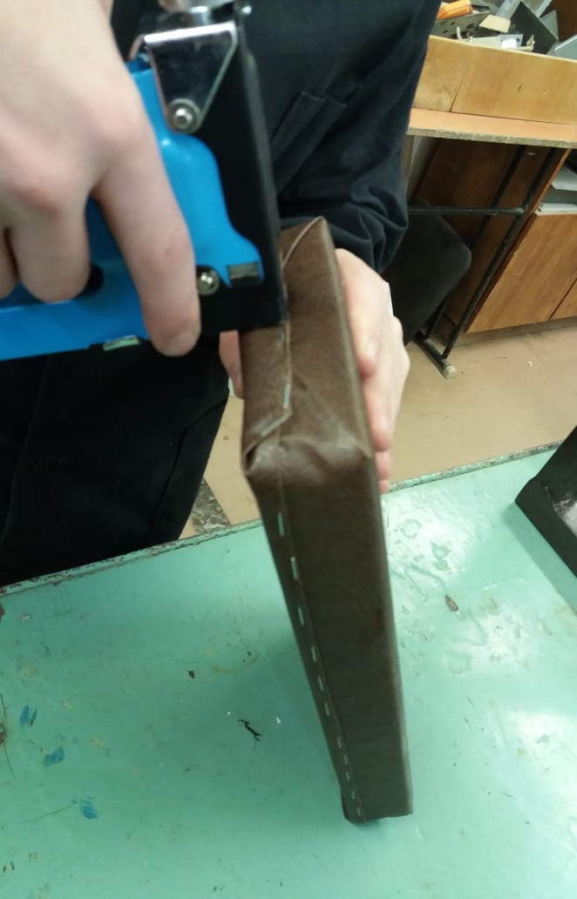
Обшивка подлокотников и спинки брусьев
Для обшивки спинки и подлокотников использовал ручной механический степлер

Slide 14
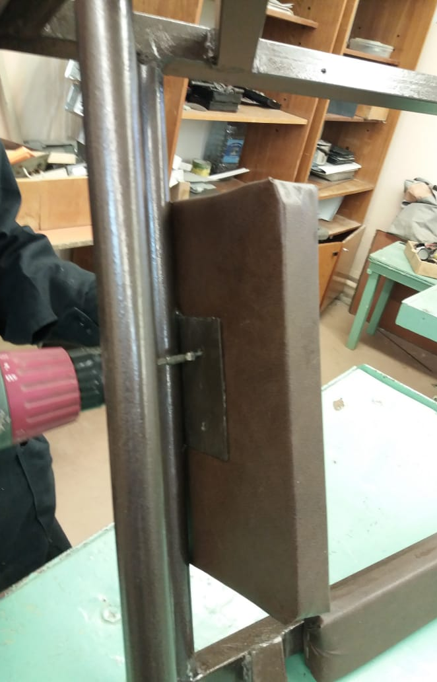
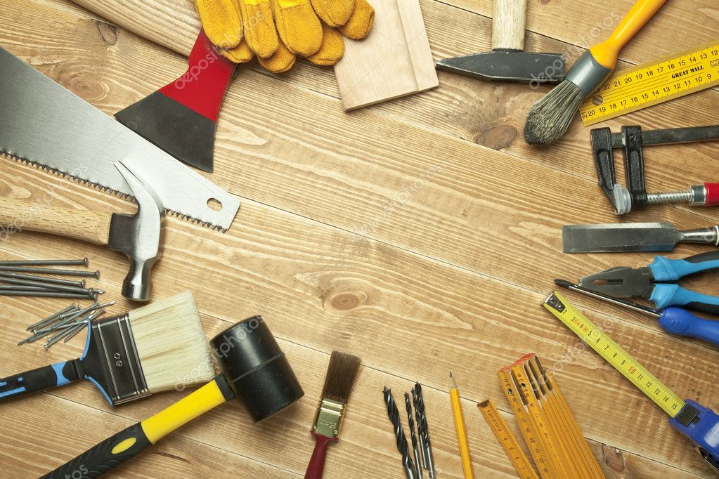
Установка подлокотников
Осуществлялась с помощью саморезов по дереву

Slide 15
Экономическое обоснование
Для того чтобы подсчитать затраты на выполнения изделия, необходимо знать стоимость всех материалов и электроэнергии, затраченных на его изготовление.
Не учитывались затраты на:
-амортизацию оборудования, так как работали в школьной мастерской;
-оплату труда, так как делал самостоятельно;
-грунтовку и краску, наждачную бумагу и кисти , так как были в школьной мастерской;
-круглую и квадратную трубу так как была после ремонта дома и постройки теплицы;
-электроэнергии так как работали в школьной мастерской.
Себестоимость в спортивном магазине данного снаряда от 2000 до 3000 рублей

Slide 16
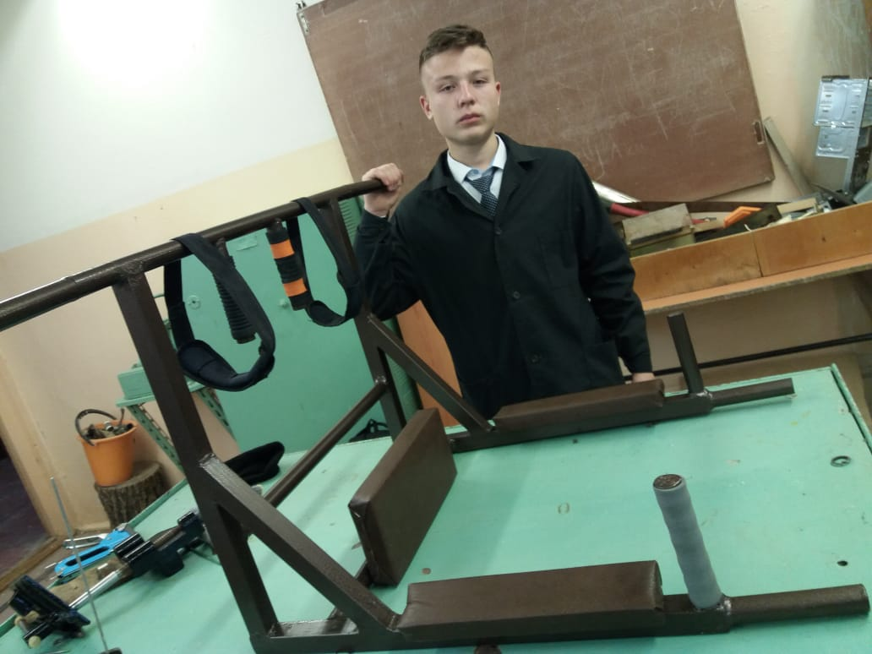
Спасибо за внимание

